Slide 1
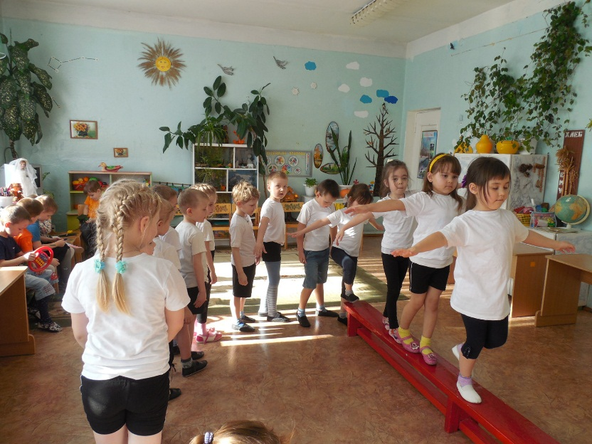
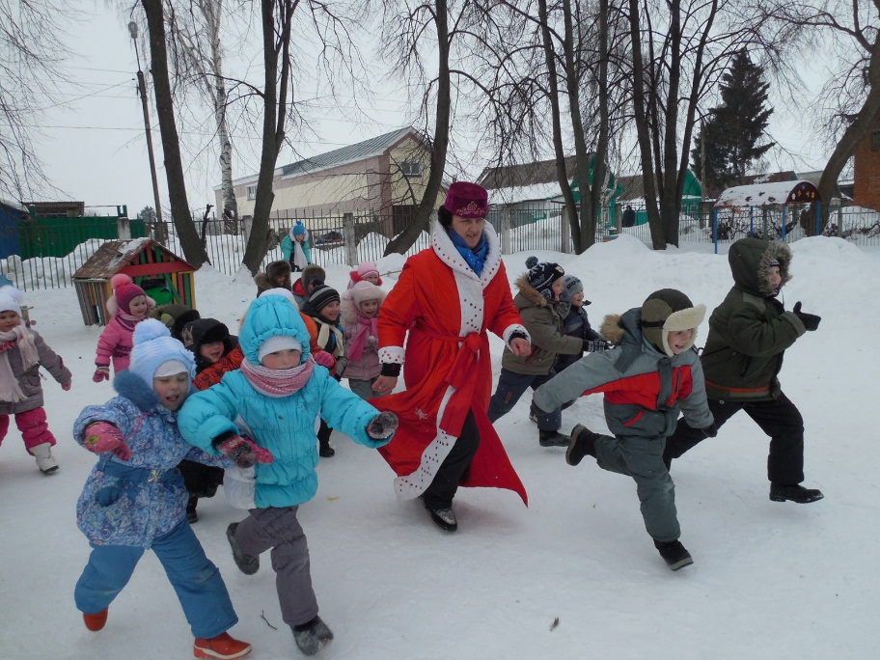
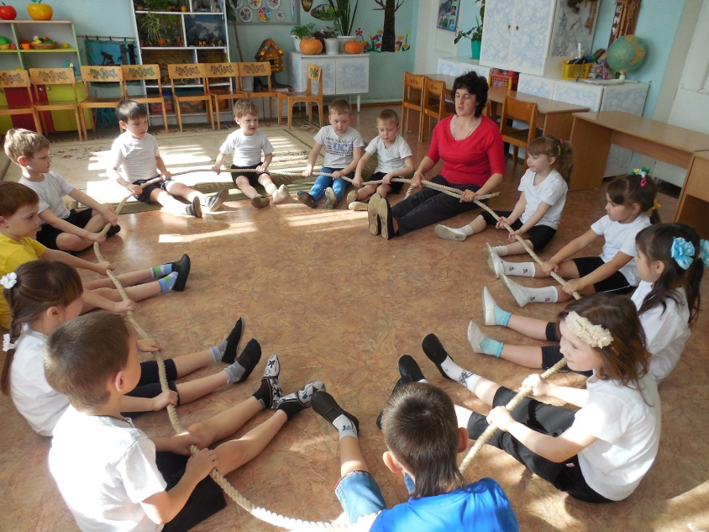
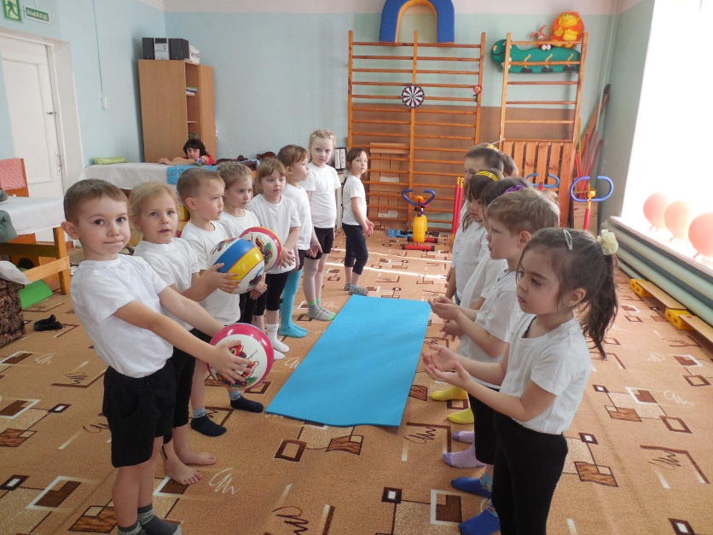
Задачи физического воспитания решаются во всех видах деятельности: занятиях, играх, прогулках, быту.

Slide 2
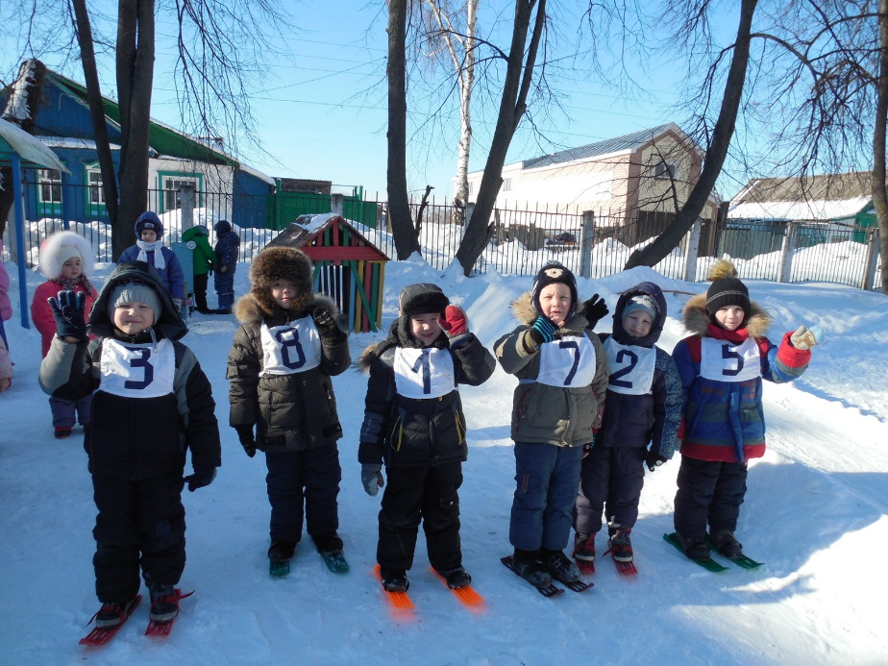
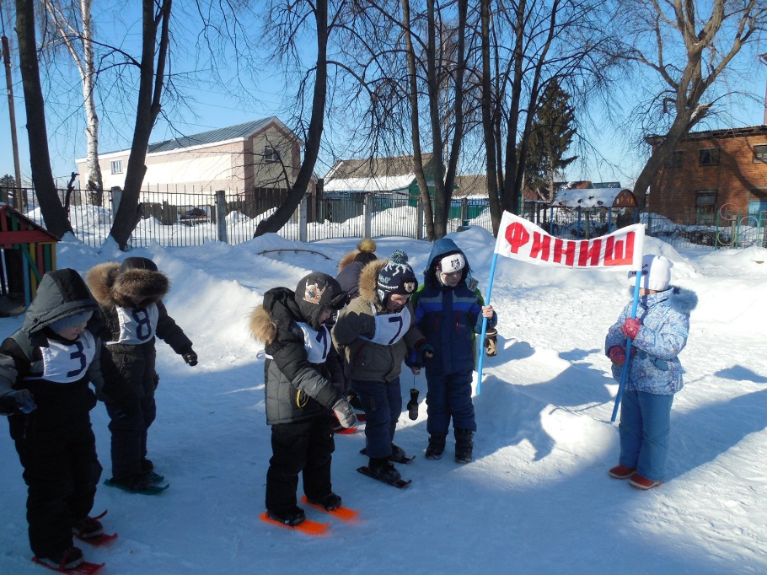
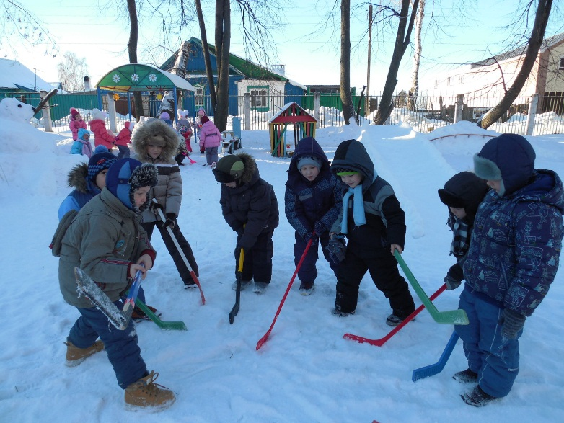
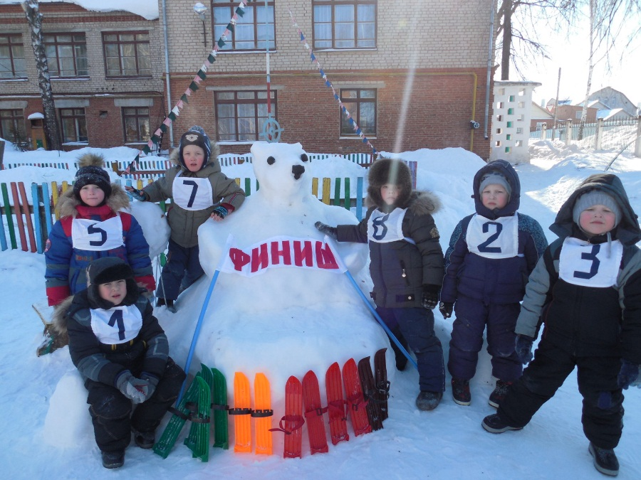
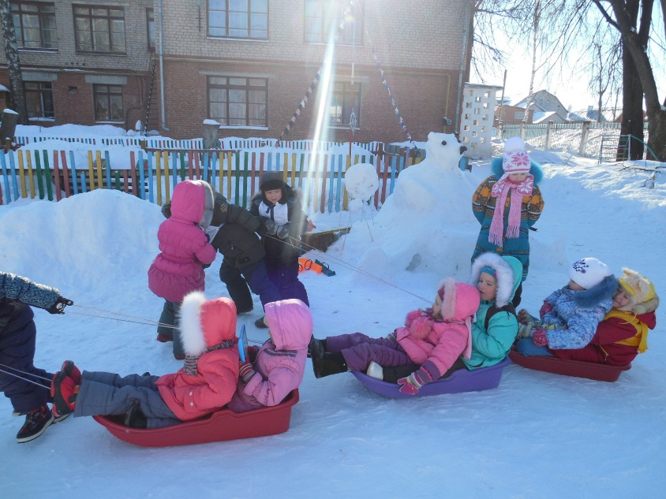
Цель проекта – повышение эффективности укреплении здоровья гармоничном и всестороннем развитии личности, формировании потребности детей в физическом самосовершенствовании, воспитании патриотизма и гражданственности, необходимости вести здоровый, спортивный образ жизни.

